Slide 1
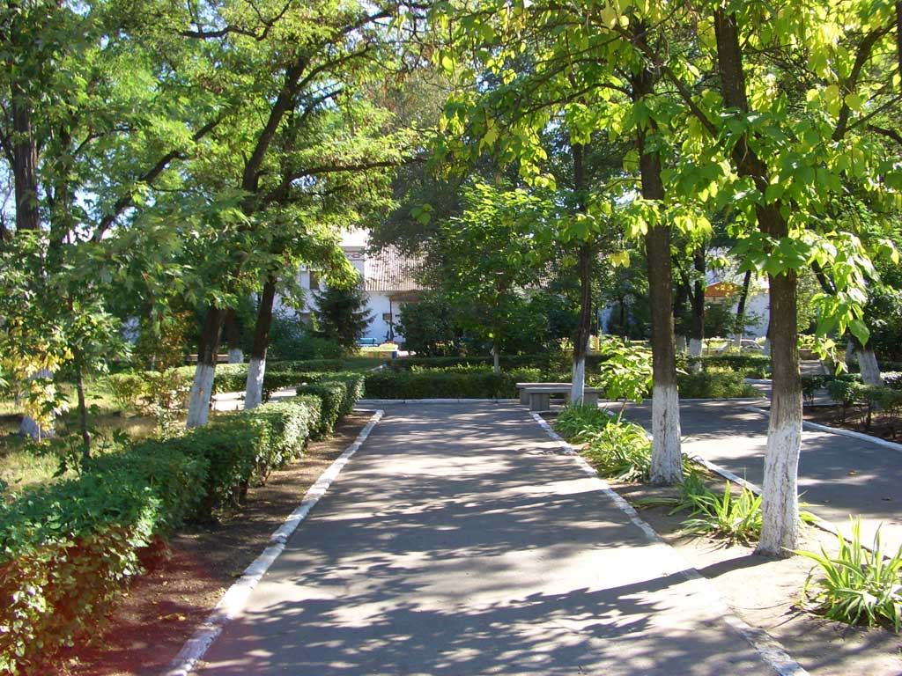
Территориальное общественное самоуправление №8 Центрального района
городского округа Тольятти

Slide 2
Территория деятельности ТОС №8:
- улица Комсомольская, дома N N с 9 по 83;
- улица Мира, дома N N со 2 по 8, с 12 по 60А;
- улица 25 лет Октября, дома N N с 19 по 40;
- улица Родины, дома N N со 2 по 14;
- улица Советская, дома N N с 29 по 59;
- улица Ставропольская, дома N N с 1 по 98;
- улица Ступиной, дома N N с 8 по 87;
- улица Тухачевского, дома N N с 29 по 98;
- улица Ульянова, дома N N со 2 по 24;
- улица Ушакова, дома N N с 1 по 35;
- проезд 3-й Парковый, дома N N с 1 по 16;
- проезд 4-й Парковый, дома N N с 1 по 16;
- проезд 5-й Парковый, дома N N с 1 по 16;
- проезд 6-й Парковый, дома N N с 1 по 16;
- проезд 7-й Парковый, дома N N с 1 по 18;
- проезд 8-й Парковый, дома N N с 1 по 14;
- проезд 9-й Парковый, дома N N с 1 по 12;
- проезд 10-й Парковый, с 1 по 16;
- проезд 11-й Парковый, дома N N с 1 по 12;
- проезд Свободы, дома N N с 1 по 23;
- проезд Славы, дома N N с 1 по 8.
Адрес местонахождения ТОС №8: 445010, г. Тольятти, ул. Мира, д.52, кв.20.
Председатель Совета ТОС №8 : Вырыпаева Светлана Васильевн
Дата создания ТОС №8: 27 сентября 1995г.

Slide 3
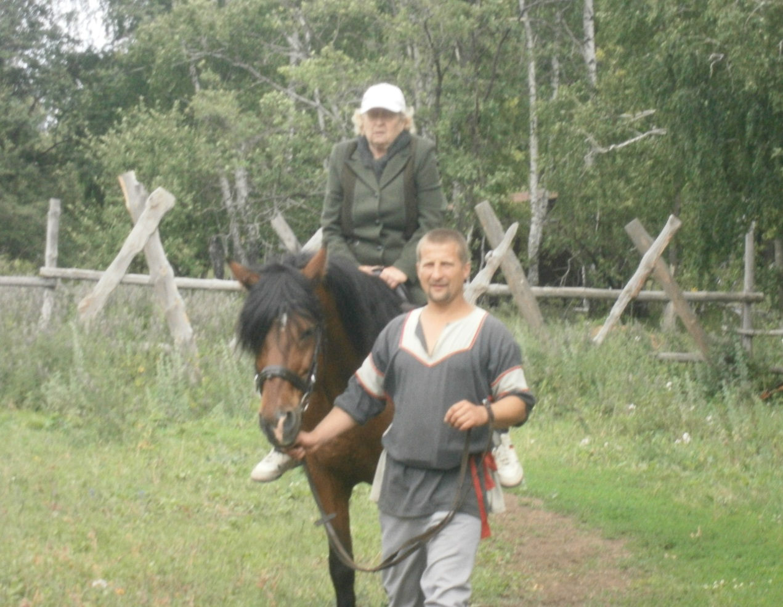
18 ноября 2015г. состоялась отчетно-выборная конференция ТОС №8 Центрального района.
В ходе проведения конференции был избран новый председатель Совета ТОС №8 - Вырыпаева Светлана Васильевна.
ТОС №8 Центрального района было образовано в 1995 году.
На протяжении 20 лет председателем Совета ТОС №8 являлась Савкина Нина Петровна.
Нина Петровна внесла значительный вклад в становление и развитие территориального общественного самоуправления. За многолетнюю плодотворную деятельность имеет многочисленные награды.
Среди них такие как:
- Почетный знак мэра «За заслуги перед городским округом Тольятти»;
- медаль «Ветеран Труда»;
- присвоено звание «Женщина Самарской области»;
- Российская премия «За подвижничество»;
- Диплом Самарской Губернской Думы;
- Диплом администрации Президента РФ;
- Почетный диплом Думы городского округа Тольятти».
Стоит отметить, что Нина Петровна
передала эстафету по управлению
территориальным общественным
самоуправлением, но продолжает общественную деятельность в качестве члена Совета ТОС №8.

Slide 4
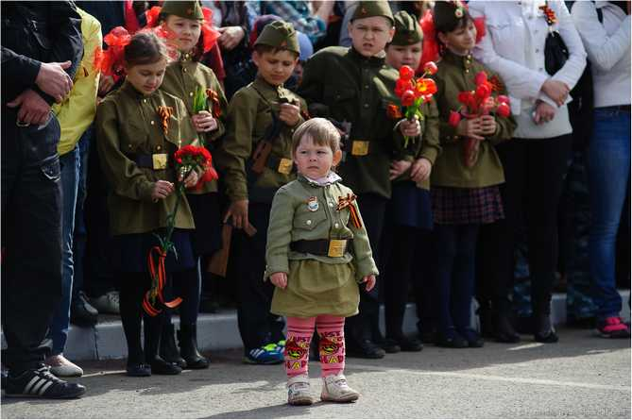
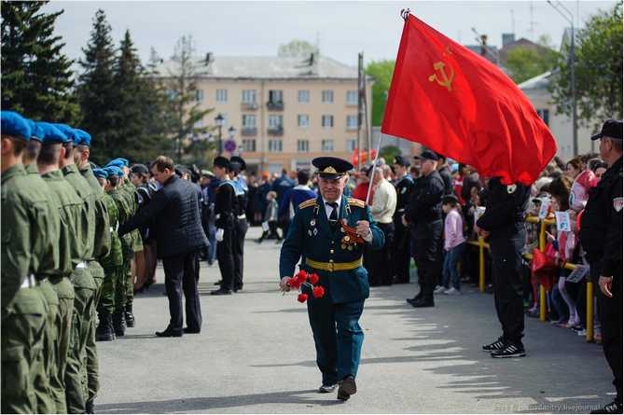
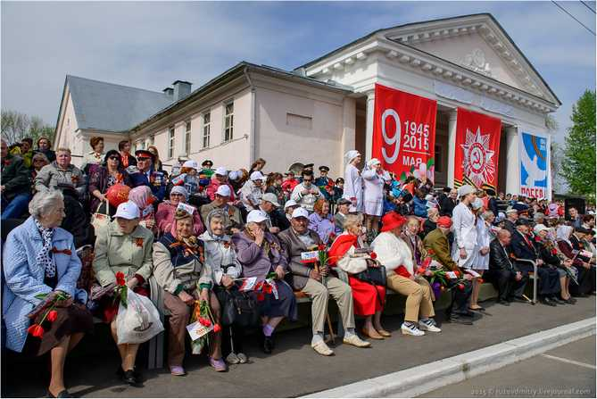
1. Участие ТОС в проектной деятельности.
В прошедшем году был реализован краткосрочный проект, посвященный 70-летию Победы в Великой Отечественной войне «Спасибо бабушке и деду за их великую Победу».
В рамках реализации указанного проекта были проведены следующие мероприятия:
- Собраны фото, письма, газеты об участниках Великой Отечественной войны 1941-1945гг. Собранные материалы переданы в городской музей «Наследие»;
- Оформлен альбом о ветеранах ВОВ;
- Организована выставка рисунков, посвященная ветеранам ВОВ;
- Организован сбор материалов об участниках ВОВ и тружениках тыла для создания электронной книги памяти. Собранный материал передан в библиотеку им. В.Н. Татищева;
- Организовано участие жителей ТОС №8 в празднике «Никто не забыт, ничто не забыто», проходившем в Тольяттинском краеведческом музее;
- Советом ТОС был организован и проведен конкурс чтецов, посвященный ВОВ;

Slide 5
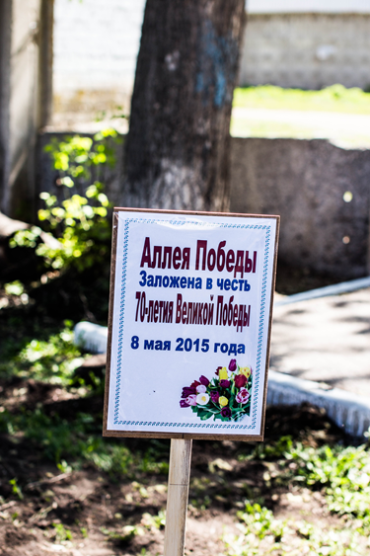
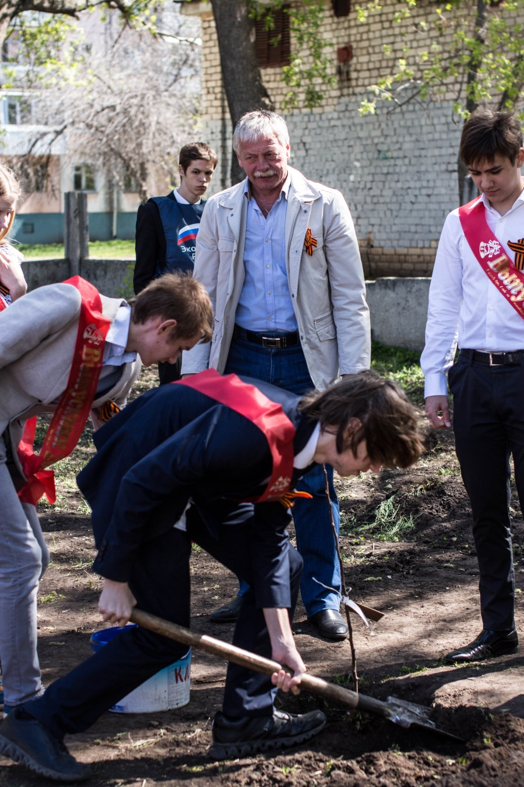
- 8 мая 2015г. организована закладка аллеи Победы в честь 70-летия великой Победы на территории школьного двора;

Slide 6
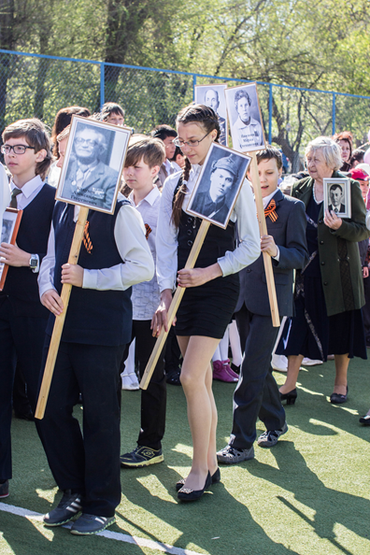
- Принято участие в поздравлении ветеранов ВОВ и вручении подарочных наборов Губернатора Самарской области;
- Принято участие во вручении юбилейных медалей «70 лет Победы в Великой Отечественной войне 1941-1945 гг.»;
- организован и проведен памятный митинг возле дома героя ВОВ Носова В.П. – командира летного экипажа, погибшего в 1945г.;
- в школе №23, находящейся на территории ТОС №8 организована и проведена акция «Бессмертный полк»;
- проведены «Уроки мужества» в школах района (30 уроков).

Slide 7
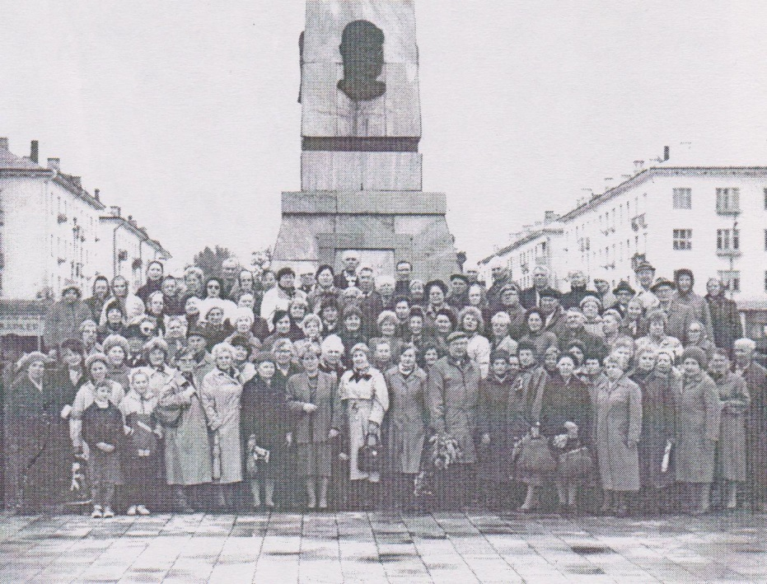
На протяжении 20 лет ТОС №8 реализовало множество проектов:
- при ТОС работает первичная организация ветеранов ВОВ;
- большинство жителей ТОСа - коренные жители затопленного г. Ставрополя-на-Волге. При Тосе было создано Общество «Ставропольчан». Издана книга «Ставропольчане» к 270-летию города Тольятти – Ставрополя-на Волге», представляющая собой серию очерков, созданных на основе воспоминаний людей – очевидцев событий. Книга используется как пособие в изучении родного края, в воспитании молодого поколения на уроках истории в школах. Готовится к изданию вторая книга;
- женсовет территориального общественного самоуправления;
- ансамбль «Дружба»;
- клуб «Верные друзья»;
- юридическая консультация на общественных началах;
- дворовая команда по мини-футболу;
- библиотека «Прочитал – передай другому»;
- создан фильм «О Ставрополе - Тольятти».
СТАВРОПОЛЬЧАНЕ
К 270-ЛЕТИЮ ГОРОДА ТОЛЬЯТТИ
СТАВРОПОЛЯ-НА-ВОЛГЕ
КНИГА ПЕРВАЯ
ТОЛЬЯТТИ, 2007г.

Slide 8
2. Организация работы с населением, проживающим на территории.
Конференции граждан проводятся жителями ТОС не менее 1-го раза в год. По различным вопросам жизнедеятельности проводятся собрания граждан, не менее 15 собраний ежемесячно.
Для населения проводится огромное количество культурно-массовых и иных мероприятий с населением по месту жительства.
В своей деятельности при работе с населением особое внимание уделяется оказанию помощи ветеранам ВОВ и труда.
Проводится работа с детьми с ограниченными возможностями, малоимущими гражданами и гражданами, обслуживаемыми на дому. В летний период актив ТОС помогает в трудоустройстве подростков.

Slide 9
3. Взаимодействие ТОС №8 с различными организациями, работающими на территории ТОС.
Взаимодействие с отделом участковых уполномоченных полиции и по делам несовершеннолетних отдела полиции №24 Управления МВД России по г. Тольятти
Взаимодействие с Ассоциацией учащейся молодежи «Диалог»
Взаимодействие с МКУ «Центр социальной помощи семье и детям городского округа Тольятти»
Взаимодействие с председателями Советов многоквартирных домов
Взаимодействие с администрацией Центрального района (территориального органа) мэрии городского округа Тольятти и депутатами Думы городского округа Тольятти
Взаимодействие с МБУ г.о. Тольятти
«Дом молодежных организаций Шанс»
Взаимодействие с ГБУ Самарской области «Центр социального обслуживания граждан пожилого возраста и инвалидов Центрального района г.о. Тольятти»
Взаимодействие с МАУ КДЦ «Буревестник»
Взаимодействие с 86-ПСЧ ФГКУ «31 отряд ФПС по Самарской области»

Slide 10
4) Деятельность ТОС №8.
ТОС №8 принимал участие во многих городских, региональных и российских мероприятиях, например таких как: «В защиту детской души» - собрали более 25 тысяч подписей, «О запрете захоронения радиоактивных отходов».
ТОС №8 является постоянным участником Татищевских и Покровских чтений. Постоянно оказывается помощь в сборе экспонатов для городских музеев.
На протяжении 8 лет жители ТОС участвовали в акции перезахоронения останков «Ставропольчан».
Жители ТОС принимали участие в подготовке и проведении Всероссийской переписи населения 2002 и 2010гг.
Одними из основных направлений деятельности органа ТОС №8 являются организация работы населения по благоустройству внутриквартальных, придомовых территорий, проведение культурно-массовых и иных мероприятий с населением по месту жительства, информирование населения по вопросам жизнедеятельности городского округа и деятельности государственных органов, органов местного самоуправления.

Slide 11
Работа ТОС по благоустройству территорий городского округа Тольятти:
1) мероприятия в рамках дней «Тольятти – чистый город»;
2) общественный контроль за состоянием территории района;
3) взаимодействие с председателями Советов многоквартирных домов;
4) взаимодействие с администрацией Центрального района (территориального органа) мэрии городского округа Тольятти и депутатами Думы городского округа Тольятти.

Slide 12
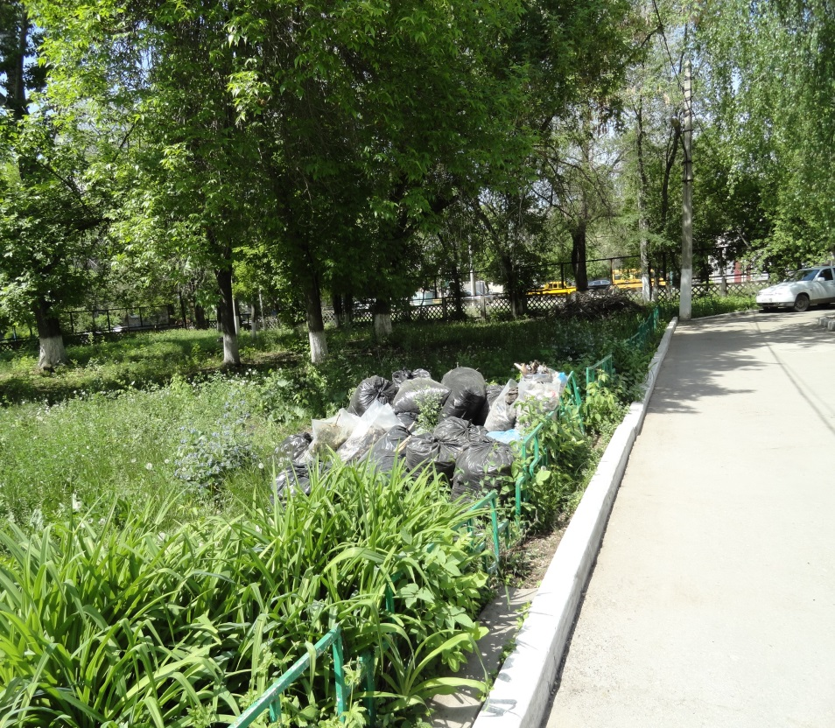
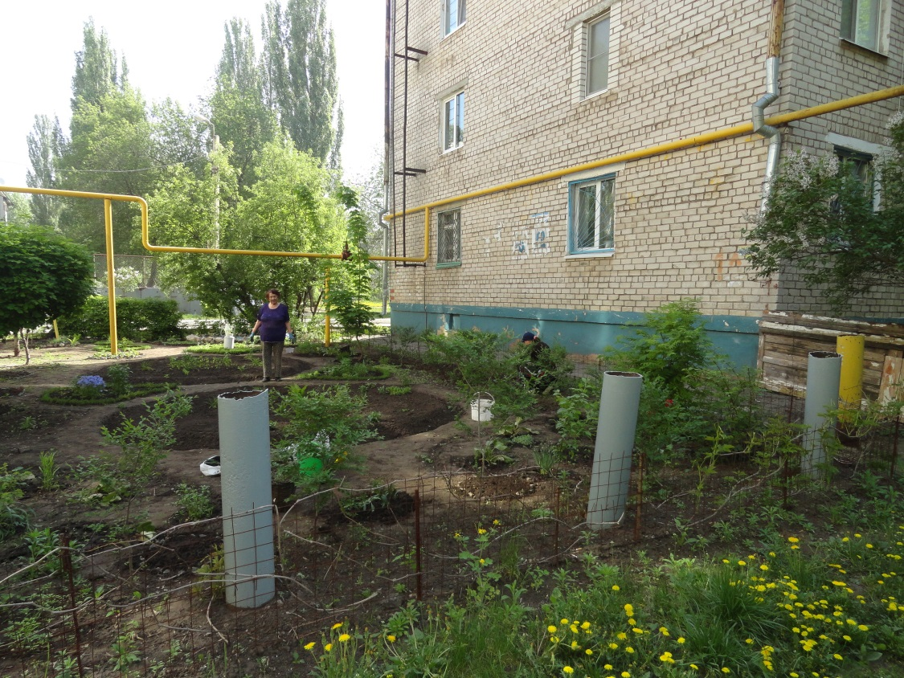
Мероприятия в рамках
дней «Тольятти – чистый город»
В период проведения дней «Тольятти – чистый город»
с 07.04.2015г. по 07.05.2015г.
проводятся мероприятия по очистке придомовых территорий от бытового мусора, благоустройству газонов.

Slide 13
Общественный контроль за состоянием территории района
С целью проведения общественного контроля, при взаимодействии со специалистами администрации Центрального района председатели ТОС Центрального района проводят работу по выявлению создавшихся аварийных ситуаций на территории района и информируют структурные подразделения мэрии, управляющие компании:
оповещение администрации района о снежных заносах на дорогах внутри дворов, на придомовой территории;
- сбор сведений по обнаружению паводковых вод и их ликвидации с указанием конкретного адреса, работы со специальными службами департамента городского хозяйства и подведомственными организациями.

Slide 14
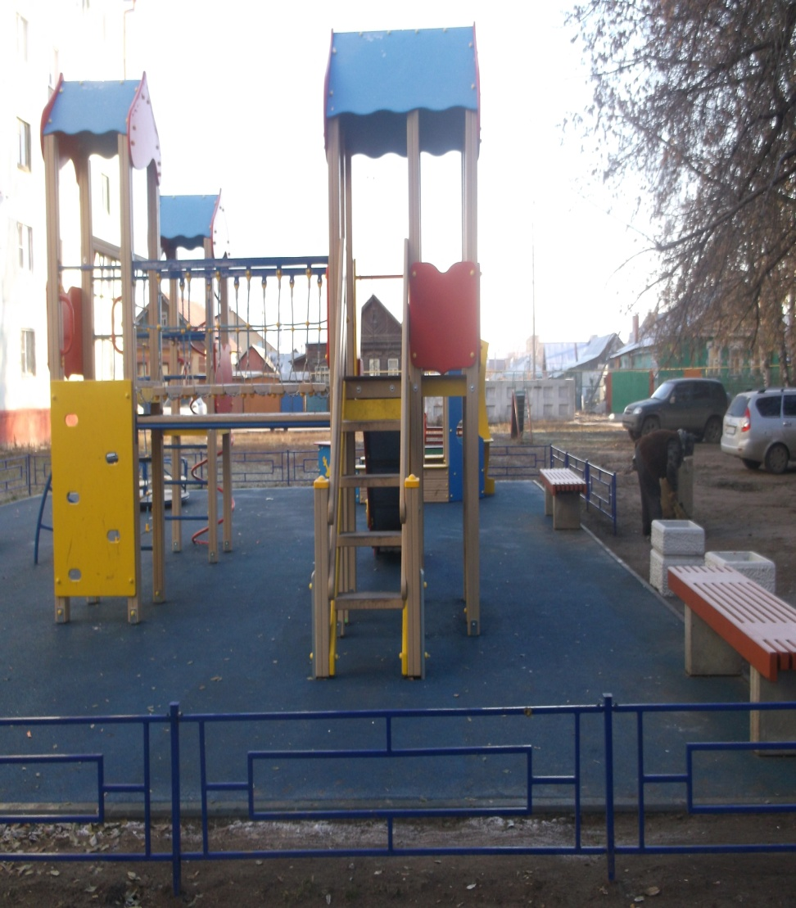
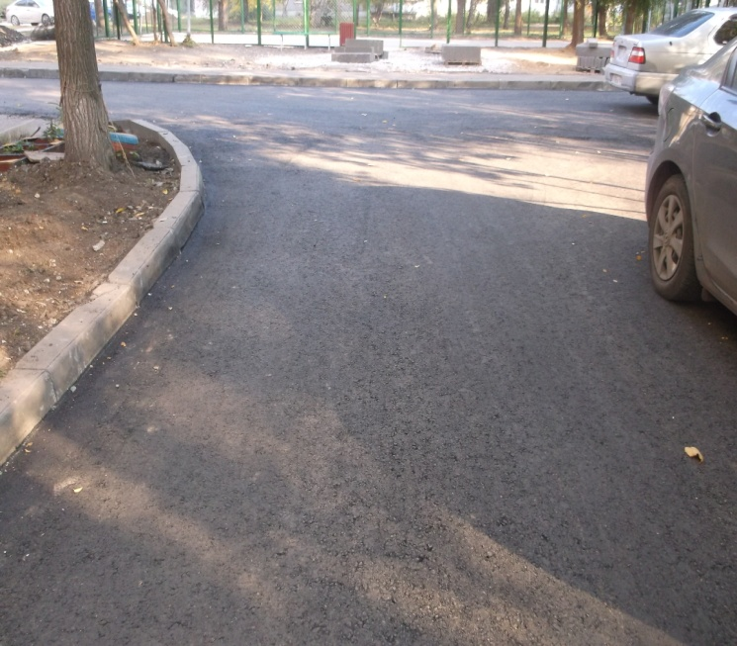
На территории ТОС в соответствии с программой благоустройства, по заявкам, поступившим от граждан района, при содействии ТОС во взаимодействии с депутатами Думы городского округа Тольятти осуществляются следующие мероприятия:
благоустройство тротуаров и парковочных мест во дворах домов;
установка детских площадок у домов;
- установка спортивных комплекса во дворах домов;
- восстановление асфальтового покрытия внутриквартальных дорог, тротуаров;
проложена пешеходная дорожка вдоль проезда от рынка «Журавль» к
ул. Советской.

Slide 15
Взаимодействие с председателями Советов многоквартирных домов
ТОС при взаимодействии со специалистами МКУ «Центр поддержки некоммерческих организаций и ТОС
г.о. Тольятти», администрации района проводят работу по созданию СМКД, их сопровождению и консультированию в решении вопросов капитального ремонта многоквартирных домов.
ТОС при поддержке специалистов администрации активно участвуют в организации общих собраний собственников МКД, обеспечивают инициативные группы жителей, председателей Советов МКД методическим и информационным материалом для проведения общих собраний собственников помещений МКД.
Актив ТОС, состоящий в основном из председателей Советов МКД осуществляет контроль за ходом работ капитального ремонта, сроками и условиями их выполнения. Оперативно оповещает администрацию района, специалистов управления ЖКХ администрации и департамента городского хозяйства мэрии о выявленных нарушениях, недобросовестном исполнении работ.

Slide 16
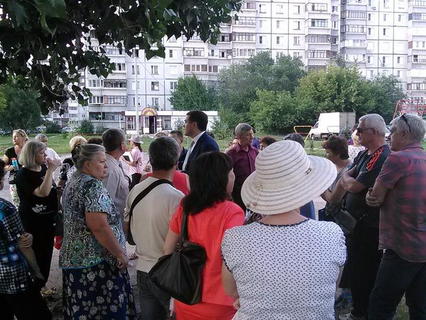
Взаимодействие
с администрацией Центрального района
и депутатами Думы городского округа Тольятти
По инициативе администрации Центрального района актив ТОС принимает участие в организации и проведении встреч с населением района по вопросам благоустройства территорий. Встречи проходят с участием депутатов Думы городского округа Тольятти, представителями управляющих компаний и структурных подразделений администрации.

Slide 17
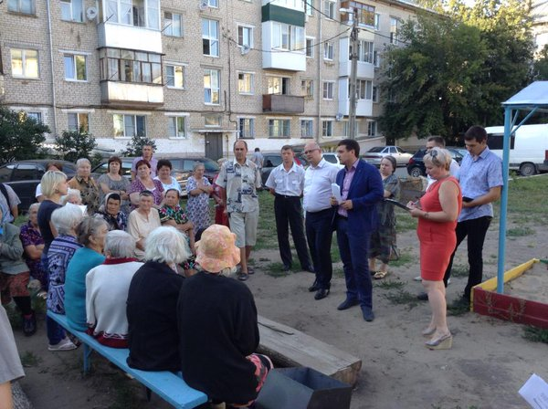
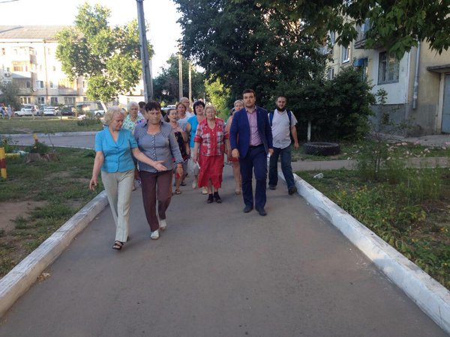
В ходе встреч жители района могут получить из первых уст ответы на интересующие вопросы:
- решение проблем в предоставлении услуг в сфере ЖКХ;
- проведения работ капитального ремонта многоквартирных домов;
- ремонт внутриквартальных дорог, тротуаров, размещение парковочных стоянок;
- организация дорожного движения в городском округе Тольятти;
- санитарное состояния внутри дворовых территорий, уборка и вывоз мусора, содержание подъездов, чердаков и подвалов жилых домов, спил высохших веток и деревьев, освещение улиц и дворов;
- обеспечение необходимыми учреждениями инфраструктуры жилых кварталов (д/сады, поликлиники, отделения почты и т.д.).

Slide 18
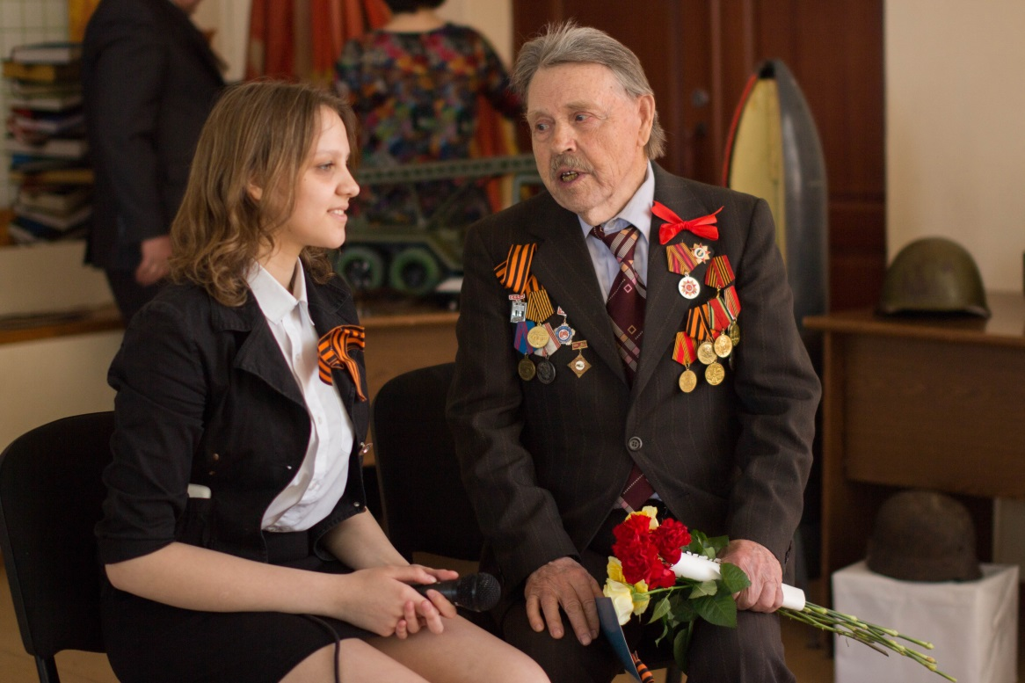
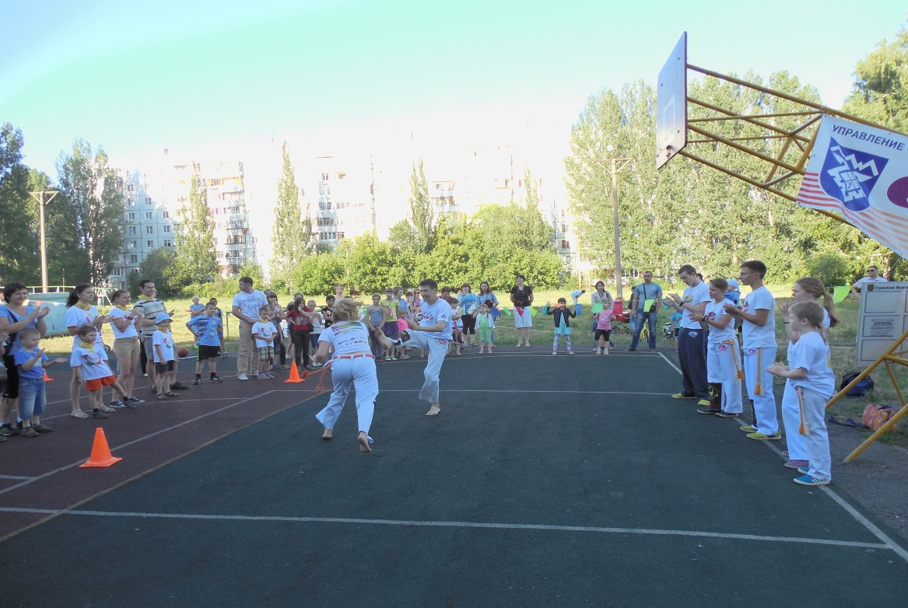
Проведение культурно-массовых и иных мероприятий с населением по месту жительства:
Организация и проведение мероприятий в честь "Дня Победы";
Организация и проведение спортивных мероприятий "Семейные старты", «Зимний мяч», «Золотая шайба»;
Организация и проведение тематических встреч общества «Ставропольчан»;

Slide 19
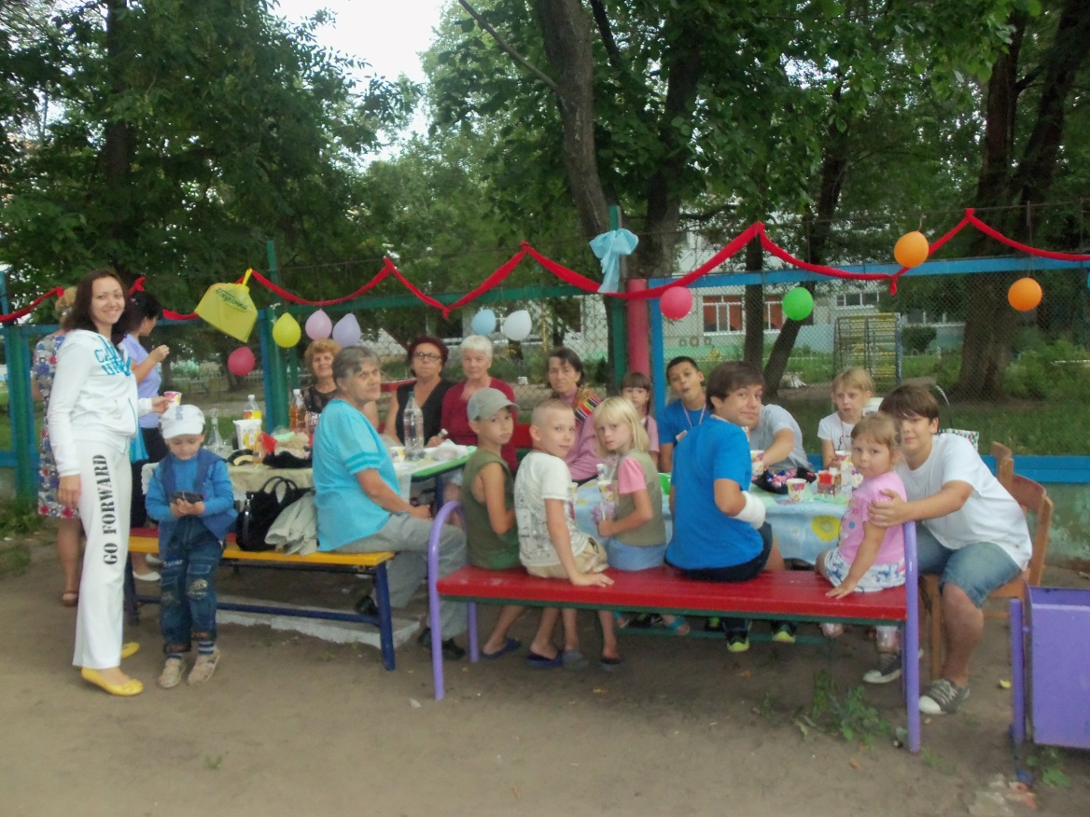
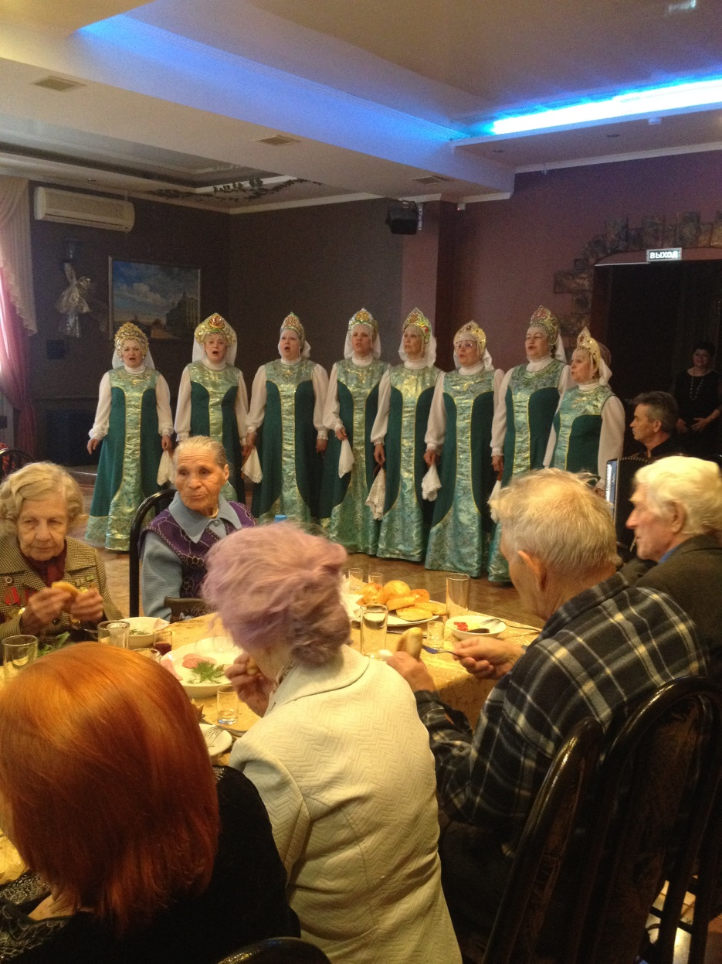
Организация и проведение мероприятий в "День пожилого человека";
Организация и проведение мероприятий в "День матери";
Организация и проведение мероприятий в дни празднования "Нового года";
Организация и проведение мероприятий в дни празднования «Масленицы».

Slide 20
5) Опыт работы ТОС по привлечению внебюджетных средств на осуществление своей деятельности.
Налажено взаимодействие с расположенным на территории ТОС №8 рынком «АРЕНА-С» (Журавль). Администрация рынка взяла на себя миссию помощи малообеспеченным жителям микрорайона. Указанной категории граждан с 2002г. по настоящее время выдаются продуктовые наборы.
Выделяются места для бесплатной торговли инвалидам и малоимущим пенсионерам, организовывается продажа продукции с приусадебных и дачных участков.
В целях оказания содействия ТОС№8 Центрального района при проведении мероприятий для населения по месту жительства частные предприниматели, осуществляющие свою деятельность на территории ТОС №8, оказывают благотворительную помощь.

Slide 21
Территориальное общественное самоуправление, обеспечивающее участие граждан в решении вопросов местного значения, готово и в дальнейшем продолжить работу по организации жителей на проведение различных мероприятий по благоустройству внутриквартальных, придомовых территорий, проведение культурно-массовых и иных мероприятий с населением по месту жительства, информирование населения по вопросам жизнедеятельности городского округа и деятельности государственных органов, органов местного самоуправления.

